Slide 1
航海と天文学(仮)
うちゅうのがっこう強化週間2021春
北海道大学理学院修士1年 茂木遥平

Slide 2

自己紹介 茂木 遥平
北海道大学大学院理学院修士1年
太陽系内の小惑星がどうして現在のようになったのかを研究中
趣味
  天体観測, ドライブ, 料理, 和服でおでかけ
    ドライブしている人の横で飲む酒が最高.

Slide 3
本日のおしながき
航法とは？
  目印がないとどこにも行けない.
天文航法と地文航法
  常に変わらないものが目印になる.
現代の天文航法
  人工の星を用いたり, 宇宙を旅したり.

Slide 4
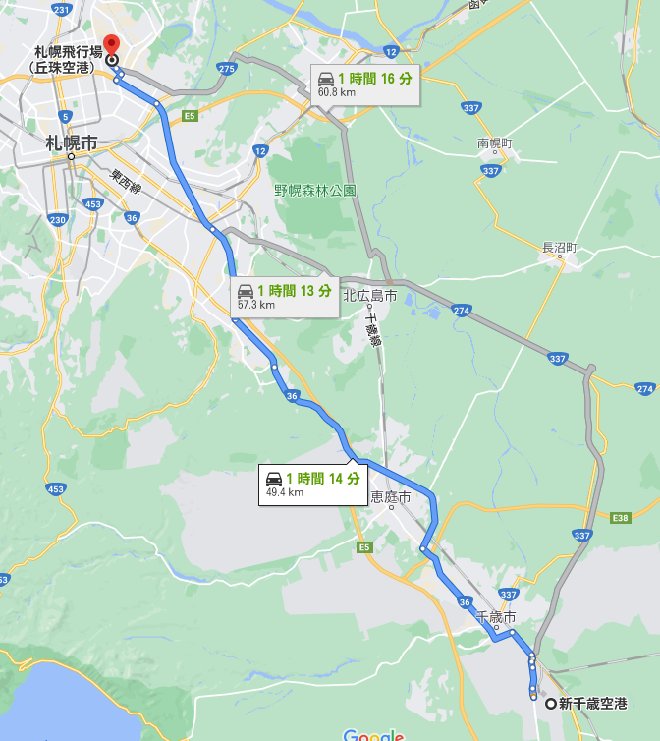
航法とは？
現代は目的地まで地上を移動しようとする際は道路を伝っていくだけでたどり着くことができる.
  目的地までの標識や行くための手順が体系化されているため.
この様に目的地に向かうための
技術や方法をまとめて航法という.
適切に道路を進めば複数のルートで目的地に到達可能.
新千歳空港から丘珠空港へ向かう場合, グーグルマップで調べただけでも3ルートあり, 高速なども使えば更にルートが増える.

Slide 5
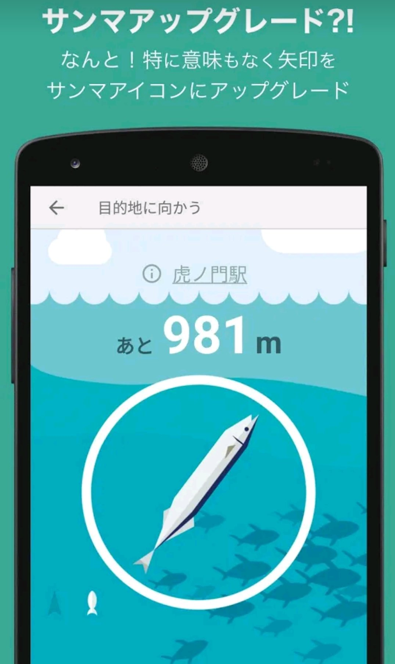
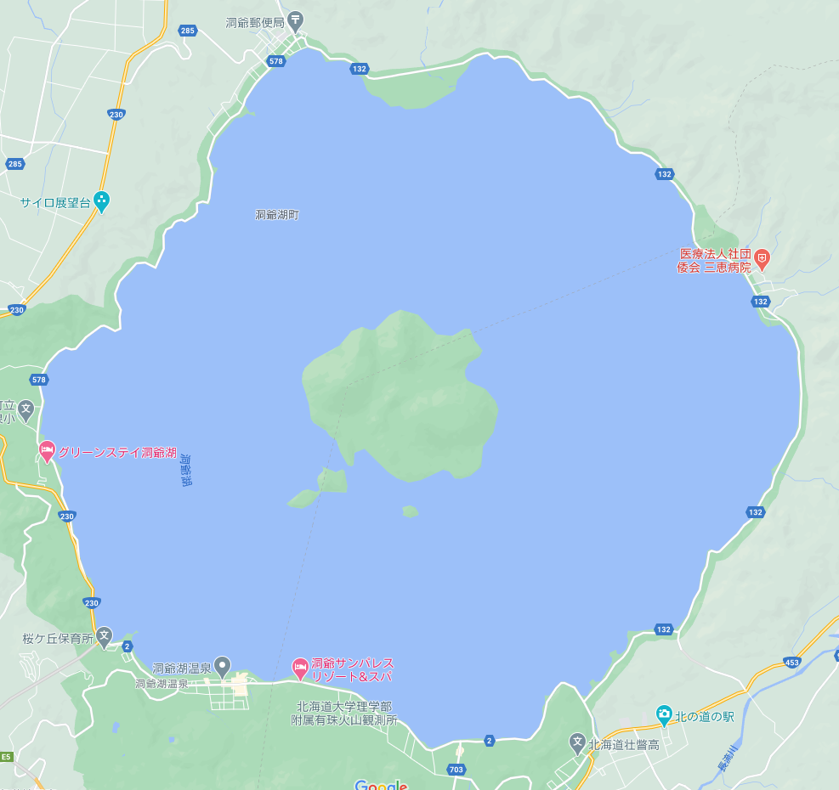
航法の基礎
直接目印が描かれていない海上, 空中で目的地へ向かうためにはどのようにすればよいか？
  目的地が直接目視できる場合はそこまでまっすぐ向かえばよい(実際は座礁の危険など考慮するモノも多いが……)
    これは位置と進路が明確であるため.
自分の位置を完璧に求めることができ, 目的地までの方向がわかれば無事目的地へたどり着ける!!
洞爺湖内であれば水平線下に目的地を見ることは無いため, 中島までも直線で向かえる
最悪……方向さえわかればなんとかなることもある…….
「99%迷わない！方向音痴のための距離と方向だけのナビ うぇーい」 説明画面より.

Slide 6
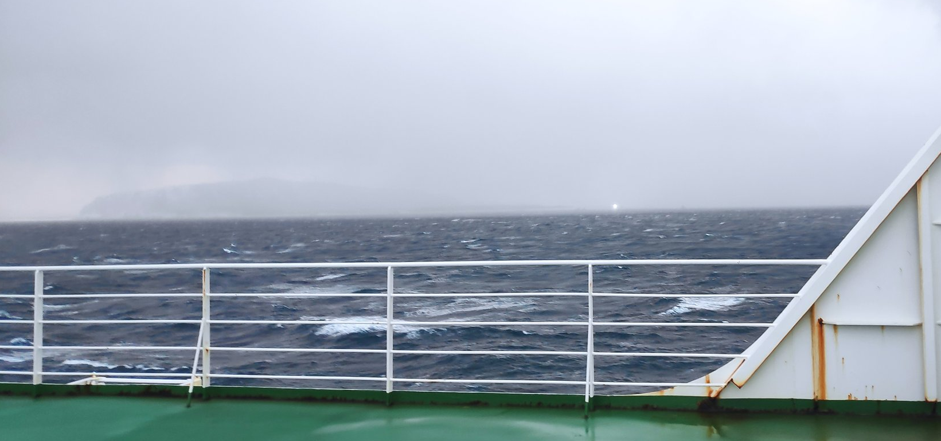
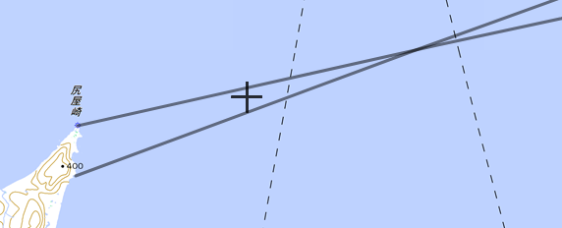
自身の位置を求めるためには???
なんらかの“目印”が必要
  2点以上の地上目標が見えるのであれば自分の位置を描くことができる.
  自分の位置を出すために地上目標を用いる航法を地文航法と呼ぶ.
    地上目標が見えるときは手軽であり, 迅速に位置が求まるが, 遠洋にいるときなどは全く役に立たない.
船上より望む尻屋崎灯台とクキドウノ崎.
これらの位置より大体船が沖合30kmほどにいることがわかる.
Notes:
二次大戦時の陸軍パイロットの話

Slide 7
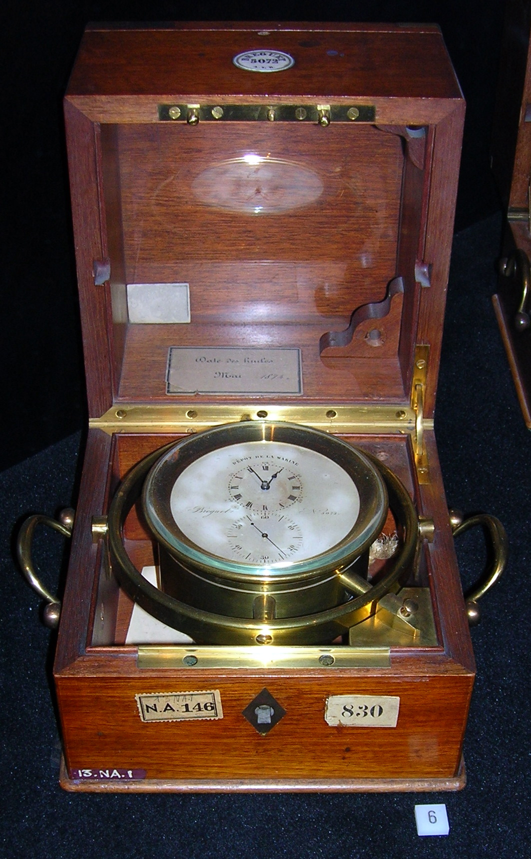
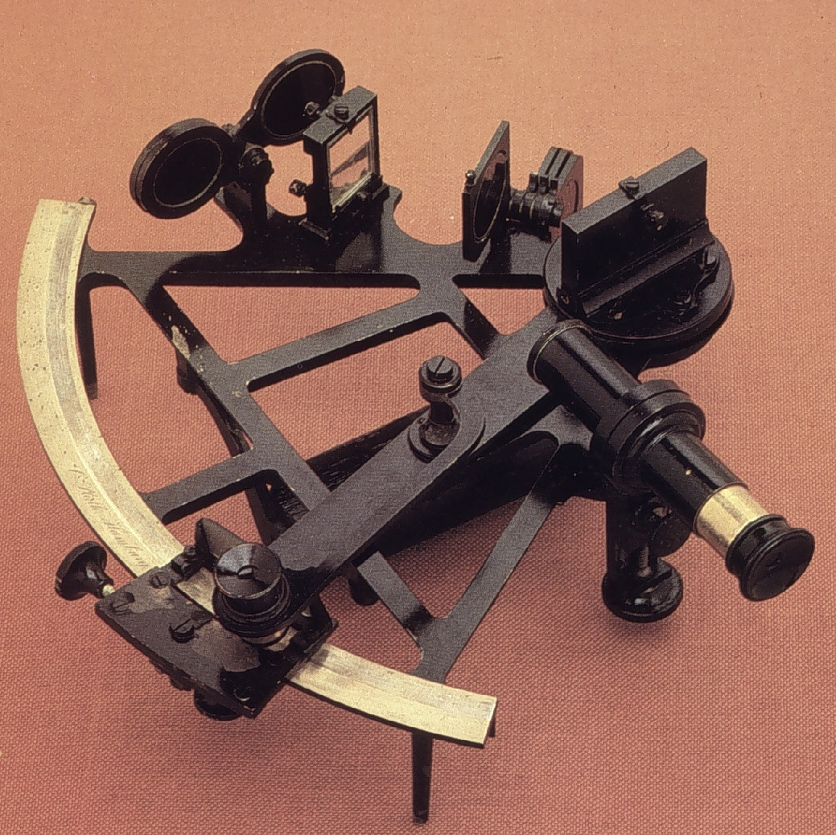
天測という技術
地上目標によって自分の位置が求められないような遠洋にいる場合, 天体目標を用いて位置を測定する.
  この際に利用する天体は太陽, 月, 恒星など.
  必要な道具は「正確な時計」と
  「分度器(六分儀)」だけ!!!
  分度器は天体高度を測る
クロノメーター
航海用に開発された船の揺れや温度変化に影響されない高精度なぜんまい時計.
現在はクォーツ時計に押されてほとんど利用されない.
六分儀
天体高度を正確に測定する機器.
1998年までの米海軍軍人は皆これが使えたらしい

Slide 8
天測航法1:位置の線(LOP)航法
二天体の高度が測定できれば位置は求まる.
  天体aが高度Aに, 天体bが高度Bに見えたとする.
    天体aが高度Aに見えるような場所は地表に円周上に存在.
    同様に天体bが高度Bに見える場所も円周上に存在.
天体aが高度Aに, 天体bが高度Bに見える点はこの二点のうちいずれかである!!
高度B
高度A

Slide 9
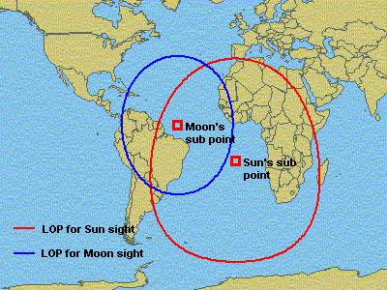
天測航法1:位置の線(LOP)航法
二天体から作成した位置の線だけでは二点迄しか絞ることができないが, 実用上問題が無い.
  なぜならこの二点は現実的でないくらい離れるためである.
    2005/10/25 12:00(GMT)に太陽と月の高度を測定したら太陽高度が40度, 月の高度が56度だったとする.
      位置の線は右のようにひける
        一方は海上, 一方は陸上となる.

Slide 10
天測航法2:緯度と経度を別々に測定
緯度の測定
  北極星を用いる方法と, 太陽を用いる方法がある.
    北極星緯度法について
      北極星は天の北極より40’ほどしか離れていないため, 北極星の高度を求めると緯度が±40’(70km)の精度で求まる.
北極星
北極
緯度 l
緯度 l における地平線

Slide 11
天測航法2:緯度と経度を別々に測定
緯度の測定
  北極星を用いる方法と, 太陽を用いる方法がある.
    子午線高度緯度法について
      天体が南中する高度によって緯度がわかる.
        天体高度 a = 90° - 緯度 l + 赤緯 d(符号は状況に拠る)
南中高度は南中前後の高度を測って極大高度を調べる
天の赤道
赤緯 d
天の北極
2021/7/1 太陽の赤緯は+23°である.
南中高度が82°の時, 緯度は何度?

Slide 12



天測航法2:緯度と経度を別々に測定
経度は世界時に基づいた正確な時計と南中時刻から求めることが可能.
  天体が南中する時刻は経度によって異なり, 本初子午線における南中時刻との差をとって補正した時刻を地方時と呼ぶ.
    札幌は東経141°21’16”であるので, 141°21’16”/15°=9.4236…より時間に直すと9時間25分25秒異なる.
      よって世界時の0時は札幌における地方時9時18分48秒となる.
  これを逆転し, グリニッジにおける南中時刻との差を取って経度を測定可能.
    2021/07/1, グリニッジでは12:03:42に南中
      この日, 世界時18:15:42秒に太陽が
      南中したここはどこ？
時刻 $T_{1}$
時刻 $T_{2}$
南中時$T=\frac{T_{1}+T_{2}}{2}$
南中の前後で天体が同じ高度になる時刻がわかればその中間が南中時.

Slide 13
天測航法のデメリット
天体が見えていないと使えない！！！！！
  曇りだったり, 観測したい天体が地平線下にある時は観測ができない.
精度が観測手及び道具に依存してしまう.
  より精度の高い道具や訓練された観測手が求められてしまう.

Slide 14
まとめ
目的地に正しくたどり着くまでの技術・方法をまとめて航法と呼ぶ.
  地上の目印を頼りに移動するのが地文航法
  空の目印を頼りに移動するのが天文航法
様々な方法を用いて緯度と経度を決定することができる.
  LOP, 北極星緯度法, 子午線高度緯度法, 地方時の算出など.

Slide 15
現代の天測航法:GPS
現在ではこれまで説明してきたような実際の天体を地表から測定して自身の位置を割り出すといったことはほとんど行われていない.
  GPS測位
    “人工の星”を利用して自分の位置を測定するシステム.
      衛星が発信するデータには時刻情報, 軌道情報がある.
      4つ以上の衛星からの距離を求めることで測位者の位置がわかる.(位置の三座標のほかに時刻も未知変数なため)

Slide 16
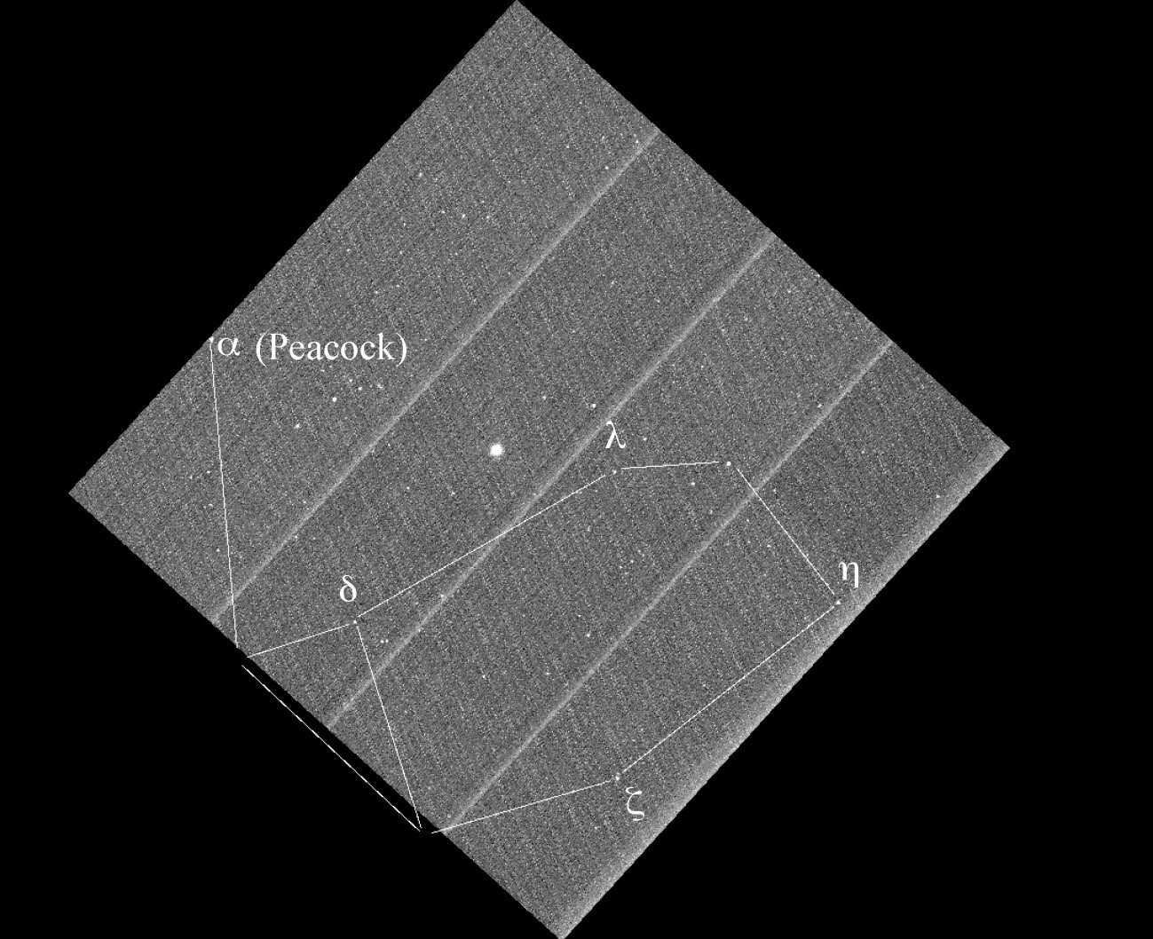
現在の天測航法: スタートラッカー
スタートラッカー
  宇宙空間においては24時間365日恒星の位置観察が可能である.
    恒星の位置を観察することで自身の姿勢が, 太陽系内天体の位置を観察することで自身の位置がわかる.
はやぶさ2のスタートラッカーが撮影したクジャク座と火星
火星がこの方向に見える領域は太陽系内に線上に描くことができ,地上から見えるはやぶさ2の方向と合わせてはやぶさ2の位置がわかる.

